Slide 1
Arctic Puffin Optimization (APO – Deniz Papağanı Optimizasyonu)

Slide 2
Özet
Bu çalışmada, Deniz Papağanı Optimizasyonu (APO) adlı yenilikçi bir meta-sezgisel optimizasyon algoritması tanıtılmaktadır. Bu algoritma, deniz papağanlarının hayatta kalma ve avlanma davranışlarından ilham almaktadır. APO, keşif (hava uçuşu) ve sömürü (su altı yiyecek arama) olmak üzere iki aşamadan oluşmaktadır.
Keşif aşamasında, Levy uçuşu ve hız faktörü mekanizmaları kullanılarak algoritmanın yerel optima tuzaklarından kaçınma ve yakınsama hızını artırma kapasitesi geliştirilmiştir. Sömürü aşamasında ise sinerji ve uyarlanabilir değişim faktörleri gibi stratejiler ile algoritmanın mevcut en iyi çözümü etkili bir şekilde kullanması ve arama yönünü belirlemesi sağlanmaktadır.

Slide 3
Özet
Ayrıca, keşif ve sömürü aşamaları arasındaki dinamik geçiş, davranış dönüşüm faktörü ile gerçekleştirilmekte olup, bu durum küresel arama ile yerel geliştirme arasında etkili bir denge kurulmasını sağlamaktadır.
APO algoritması, CEC2017, CEC2019 ve CEC2022 test setlerinde diğer gelişmiş optimizasyon algoritmalarıyla karşılaştırıldığında sırasıyla %72, %70 ve %75 oranında üstün performans sergilemiştir. Wilcoxon işaretli-rütbe testi sonuçları ve Friedman ortalama sıralaması, APO algoritmasının istatistiksel olarak üstünlüğünü kanıtlamaktadır.

Slide 4
Özet
Ayrıca, on üç gerçek dünya mühendislik problemi üzerinde yapılan testlerde APO, vakaların %85'inde diğer algoritmalardan daha iyi performans göstererek, karmaşık gerçek dünya optimizasyon problemlerini çözme potansiyelini ortaya koymaktadır.
Sonuç olarak, APO çeşitli karmaşık optimizasyon problemlerini çözmedeki üstün performansı ile pratik değerini ve avantajlarını kanıtlamaktadır.

Slide 5


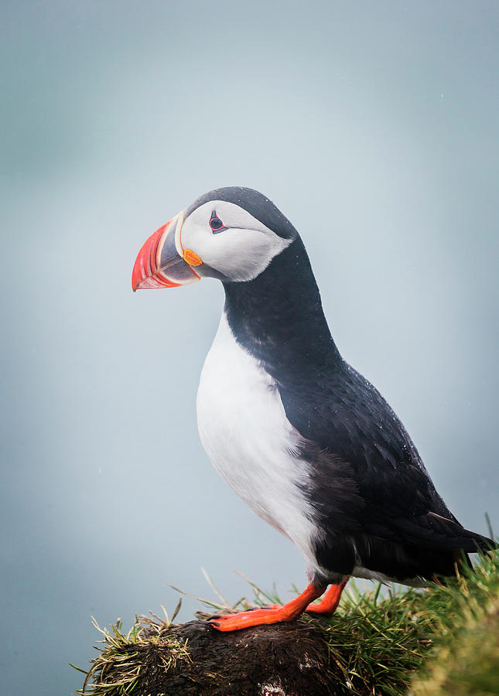
Deniz Papağanı / Puffin Kuşu ve Puffin Browser
Görseli gördükten sonra göz aşinalığımız olduğu anlaşılabilmektedir. En çok kullanılan tarayıcılardan biri olan Puffin Browser adını ve logosunu bu kuştan almaktadır.
Puffin tarayıcısında puffin kuşunun yani deniz papağanının kullanılmasının sebepleri aşağıda yer almaktadır.
Hız: Puffin kuşları, havada en hızlı uçan kuşlardan biridir. Bu da tarayıcının hızını ve çevikliğini temsil eder. Puffin Browser, bulut tabanlı sunucular kullanarak web sayfalarını daha hızlı yüklemeyi ve işlemlerini hızlandırmayı vaat ediyor.
Güvenlik: Puffin kuşları, kayalıklarda yuva yaparlar ve bu da onları yırtıcılara karşı korur. Puffin Browser ise, kullanıcıların çevrimiçi gizliliğini ve güvenliğini korumak için çeşitli güvenlik özellikleri sunar. Bu özelliklerden bazıları şunlardır:
Etkileyicilik: Puffin kuşları, sevimli ve ilgi çekici hayvanlardır. Bu da Puffin Browser'ı daha ilgi çekici ve kullanımı keyifli bir tarayıcı haline getirir.
Benzersizlik: Puffin kuşları, nispeten az bilinen bir kuş türüdür. Bu da Puffin Browser'ı diğer tarayıcılardan farklı ve özel kılar.
Anlam: Puffin kuşları, özgürlük ve bağımsızlıkla ilişkilendirilir. Bu da Puffin Browser'ın kullanıcıların çevrimiçi ortamda özgürce ve bağımsız bir şekilde gezinmelerine olanak tanıma arzusunu temsil eder.

Slide 6
Giriş
Optimizasyon, belirli kısıtlar altında hedef fonksiyonun çıktısını maksimize veya minimize ederek en uygun çözümü bulmayı amaçlar. Karmaşık mühendislik problemleri için geleneksel optimizasyon yöntemleri genellikle yetersiz kalır ve büyük ölçekli problemlerde önemli hesaplama kaynakları tüketirler.

Slide 7
Giriş
Son yıllarda, biyolojik veya fiziksel fenomenlerden ilham alan meta-sezgisel algoritmalar ön plana çıkmaktadır. Bu algoritmalar, gradyan güncelleme bilgisine ihtiyaç duymadan karmaşık kısıtlar altında optimal çözümleri etkili bir şekilde bulabilirler. Bu nedenle, endüstriyel mühendislik problemleri dahil olmak üzere birçok alanda geniş çapta uygulanmaktadırlar.

Slide 8
Giriş
İyi tasarlanmış bir meta-sezgisel algoritma, küresel keşif ve yerel sömürü arasında denge kurmalıdır. Bu denge, algoritmanın arama alanında kapsamlı bir keşif yaparken küresel optimuma hızla yakınsamasını sağlar. Ayrıca, algoritmanın yerel optima tuzaklarından kaçınmasını ve erken yakınsamayı önlemesini sağlar.

Slide 9
Giriş
Farklı optimizasyon problemleri için farklı özelliklere sahip meta-sezgisel algoritmaların sürekli olarak geliştirilmesi gerektiği "no free lunch" teoremi tarafından vurgulanmaktadır. Bu durum, mevcut algoritmaların eksikliklerini gidermek ve çeşitli problem senaryolarında uyarlanabilirliği artırmak için araştırmacıları teşvik etmektedir.

Slide 10
Giriş
Bu makalede, yeni bir meta-sezgisel optimizasyon algoritması olan APO algoritması önerilmektedir. Bu algoritma, kutup martılarının davranışlarını modelleyerek hava uçuşu ve su altı yiyecek arama aşamalarıyla keşif ve sömürü arasında denge sağlamayı hedefler.

Slide 11
Öne Çıkan Özellikler
APO, çeşitli optimizasyon senaryoları için yeni bir çözüm sunar.
Hava uçuşu aşamasında Levy uçuşları ve hız faktörleri, algoritmanın yerel optimumdan kaçınma yeteneğini artırır.
Su altı yiyecek arama aşamasında ise Levy uçuşları, sinerji faktörleri ve uyarlanabilir değişim faktörleri ile en iyi çözümü etkili bir şekilde yönlendirir.
Davranış dönüşüm faktörü B'nin uyarlanabilir özellikleri, keşif ve sömürü arasındaki dengeyi sağlar.
APO algoritmasının performansı, 51 zorlu benchmark fonksiyonu üzerinde test edilmiş ve dokuz ileri optimizasyon algoritmasıyla karşılaştırılarak analiz edilmiştir.
İstatistiksel analizler (Friedman ortalama sıralama testi ve Wilcoxon işaretli sıralama testi), APO'nun farklı problem alanlarında üstünlüğünü doğrulamıştır.
On üç karmaşık gerçek dünya mühendislik optimizasyon problemi üzerinde yapılan testler, APO'nun geniş bir optimizasyon senaryosunda başarılı bir şekilde uygulanabilirliğini ve dayanıklılığını göstermiştir.

Slide 12
2. İlgili Çalışmalar
Metasezgisel algoritmalar, özellikle polinom zaman karmaşıklığına sahip olmayan ve karmaşık, çözümü zor problemlerin çözümünde sıklıkla tercih edilen bir yöntem olarak ön plana çıkmaktadır. Bu algoritmalar genellikle doğal fenomenlere dayalı olarak tasarlanmaktadır ve iç mekanizmalarına göre evrimsel, fizik veya matematik temelli, insan davranışı temelli ve sürü zekası temelli olmak üzere farklı kategorilere ayrılabilmektedirler. Tablo 1'de gösterildiği gibi, bu kategoriler aşağıda kısaca özetlenmiştir.

Slide 13

Tablo 1 - Popüler optimizasyon algoritmalarının bir incelemesi
Tür | Algoritma | İlham Kaynağı | Avantaj | Dezavantaj
Evrimsel tabanlı | GA [20] | Doğal seçilim ve genetik evrim. | Güçlü keşif aşaması. | Zayıf yararlanma aşaması.
Evrimsel tabanlı | DE [21] | Biyolojik evrim teorisi. | Üretim çözümleri mükemmel bir çeşitliliğe sahiptir. | Zayıf yoğunlaştırma bileşeni.
Evrimsel tabanlı | ES [22] | Biyolojik evrim teorisi. | İyi paralellik ve gerçek zamanlı performansa sahip olma. | Zayıf arama yeteneği.
Evrimsel tabanlı | BBO [23] | Biyocoğrafya teorisi. | Basitlik ve verimlilik. | Boyutsallık lanetine duyarlı.
Evrimsel tabanlı | EP [24] | Biyolojik evrim teorisi. | Çok amaçlı problemleri çözmek için güçlü arama yeteneği. | Zor parametre seçimi, uzun çalışma süresi.
İnsan davranışı tabanlı | HS [33] | Bir müzik çalar ile doğaçlama kompozisyon. | Basit uygulama, esnek. | Parametre ayarlaması zor.
İnsan davranışı tabanlı | BSO [34] | İnsan beyin fırtınası süreçleri. | Güçlü pratiklik. | Uyum eksikliği, problemden kolayca etkilenir.
İnsan davranışı tabanlı | SPBO [35] | Öğrencilerin psikolojisine dayalı. | Güçlü yakınsama yeteneği. | Yerel aramaya kolayca düşebilir.
İnsan davranışı tabanlı | TLBO [36] | Öğretmenlerin, öğrencilerin çıktılarına etkisi. | Güçlü yakınsama yeteneği. | Yerel aramaya kolayca düşebilir.
İnsan davranışı tabanlı | PO [37] | Politikanın çok aşamalı süreci. | Güçlü küresel arama yeteneği. | Büyük hesaplama yükü, yavaş yakınsama hızı.
Sürü zekası tabanlı | PSO [39] | Parçacık sürülerinin doğal davranışı. | Yoğunlaştırma bileşeninin iyi yeteneği. | Parametrelere duyarlılık.
Sürü zekası tabanlı | GWO [6] | Gri kurtların liderlik hiyerarşisi ve avlanma mekanizmaları. | Az sayıda parametre ile güçlü yakınsama performansı. | İlerleyen aşamalarda yavaş yakınsama hızı.
Sürü zekası tabanlı | ACO [40] | Karıncaların yiyecek ararken feromon salgılama davranışı. | Güçlü faydalanma aşaması. | Bazı problemler için yerel optimalliğe düşme.
Sürü zekası tabanlı | WOA [41] | Sperm balinalarının beslenme davranışı. | Basitlik, verimlilik ve statik parametre gereksizliği. | Yerel optimuma kolayca düşebilir.
Sürü zekası tabanlı | HHO [42] | Harris şahinlerinin işbirliği davranışı ve avlanma taktikleri. | Az sayıda parametre, basit ve kolay uygulama. | Düşük boyutlu problemlerde zayıf arama yeteneği.
Sürü zekası tabanlı | BWO [43] | Beyaz balinaların yaşam davranışları. | Yapısı basit ve kolay uygulanabilir. | Parametre ayarlama zorluğu.
Sürü zekası tabanlı | MSA [44] | Peygamberdevelerinin benzersiz avlanma ve yamyamlık davranışları. | Güçlü arama yeteneği. | Zayıf arama yeteneği.
Sürü zekası tabanlı | ARO [45] | Tavşanların hayatta kalma stratejileri. | Güçlü optimizasyon yeteneği ve hızlı yakınsama hızı. | Dayanıklılık eksikliği.
Sürü zekası tabanlı | GEO [46] | Altın kartalların avlanma içgüdüsü. | Güçlü küresel arama yeteneği. | Yavaş yakınsama hızı.
Sürü zekası tabanlı | SMA [47] | Doğal dünyada sümüksü kalıpların salınım deseni. | Güçlü doğal ilham. | Zor parametre seçimi, uzun çalışma süresi.
Sürü zekası tabanlı | PO [48] | Pumaların zekası ve yaşamı. | Yerel optimumlardan etkili kaçınma ve kabul edilebilir yakınsama hızı. | İlerleyen aşamalarda yavaş yakınsama hızı.

Slide 14
Evrimsel Tabanlı Algoritmalar
Biyo-evrim prensiplerine dayalı olarak tasarlanmış evrimsel Metasezgisel optimizasyon algoritmaları, türlerin evrim süreçlerini ve genetik mirası simüle ederek en iyi çözümleri iteratif olarak optimize etmek ve aramak için kullanılır. Genetik algoritmalar (GA) [20], diferansiyel evrim algoritması (DE) [21] gibi temsilci algoritmaların yanı sıra bu kategori, evrimsel stratejiler (ES) [22], biyocoğrafya temelli optimizatörler (BBO) [23], evrimsel programlama (EP) [24] gibi yöntemleri içerir.

Slide 15
Fizik Tabanlı Algoritmalar
Bu kategorideki algoritmalar, fizik veya matematik ilkelerinin taklit edilmesinden ilham alır. Fizikteki hareket yasalarından ve matematik modellerinden esinlenen bu algoritmalar, karmaşık problemleri çözmek için içgörüler sağlar. Örnekler arasında denge optimizatörü (EO) [25], Arşimet optimizasyon algoritması (AOA) [26], aritmetik optimizasyon algoritması (AOA) [27], su döngüsü algoritması (WCA) [28], Kepler optimizasyon algoritması (KOA) [29], kara delik algoritması (BH) [30], yerçekimi arama algoritması (GSA) [31], Yang'ın Çift Yarık Algoritması (YDSE) [32] vb. bulunur.

Slide 16
İnsan Davranışı Temelli Algoritmalar
Bu kategoriye ait algoritmalar, insan davranışından ve sosyal etkileşimden ilham alır. Örneğin, harmony search (HS) [33] müziğin güzelliğini ve uyumunu simüle ederek nota ayarlamaları yaparak küresel optimaliteyi hedefler. Brainstorm Optimization (BSO), takım çalışması ve yaratıcılık uyarımından esinlenerek beyin fırtınası sürecini simüle eder ve arama sürecini optimize eder [34]. Ayrıca öğrenci psikolojisine dayalı optimizasyon algoritmaları (SPBO) [35], öğretme-öğrenme tabanlı optimizasyon (TLBO) [36], Politik Optimizasyon (PO) algoritması [37], İmparatorluk Rekabetçi Algoritması (ICA) [38] gibi yöntemler bulunmaktadır. Bu algoritmalar, insan sosyal davranışına dayalı olarak problem çözümü için benzersiz ilham sağlar.

Slide 17
Sürü Zekası Temelli Algoritmalar
Bu kategoriye ait algoritmalar, doğadaki kolektif davranışları taklit ederek hayvanların, böceklerin veya kuşların sosyal ve işbirlikçi davranışlarını simüle eder. Örneğin, particle swarm optimization (PSO) [39] kuşların yiyecek arama sürecini taklit eder; parçacıklar potansiyel çözümleri temsil eder ve performanslarına göre hareket eder. Gray Wolf Algorithm (GWO) avlanma ve av arama süreçlerinden esinlenerek geliştirilmiş optimize bir arama yöntemidir [6]. Ant colony optimization (ACO) karıncaların yiyecek ararken feromon salgılamalarına dayanır ve koloninin optimal yolunu bulmasını sağlar [40]. Whale Optimization Algorithm (WOA) gaga balinalarının beslenme davranışını taklit ederek aramayı ayarlar [41]. Ayrıca harris şahin algoritması (HHO) [42], beyaz balina optimizasyonu (BWO) [43], peygamberdeve arama algoritması (MSA) [44], yapay tavşan optimizasyonu (ARO) [45], altın kartal optimizasyonu (GEO) [46], sümüksü küf algoritması (SMA) [47], puma optimizasyon algoritması (PO) [48] gibi algoritmalar da bulunmaktadır. Bu algoritmalar, doğal biyolojik popülasyonların zekasından ilham alarak kolektif bir yaklaşım sunar ve problem çözümü için benzersiz bir yöntem sunar.

Slide 18
Optimizasyon algoritmalarının özelliklerini daha net görmek için, Tablo 1 her bir algoritmanın avantajlarını ve dezavantajlarını incelemektedir. Her algoritmanın farklı avantaj ve dezavantajlara sahip olduğu gözlemlenebilir. Ortak sorunlar arasında keşif ve geliştirme aşamaları arasındaki denge eksikliği, yerel optimum tuzağına düşme eğilimi ve yüksek boyutlu problemlerde performans düşüşü bulunmaktadır.
Bu sorunlara çözüm bulmak için, araştırmacılar yeni algoritmalar geliştirmekte veya mevcut algoritmaların geliştirilmiş versiyonlarını önermektedir. Örneğin, Farhad Soleimanian Gharehchopogh, Manta Ray Foraging Optimization (MRFO) algoritmasını analiz etmiş ve farklı alanlarda entegrasyonunu incelemiştir. Hoda Zamani ise Moth Flame Optimization algoritmasını ve varyantlarını inceleyerek yapısal ve performans değerlendirmeleri yapmıştır. Bu çalışmalar, algoritmaların genel performansını artırmak için çeşitli etkili mekanizmalar önermektedir.
Mükemmel optimizasyon algoritmaları, keşif ve geliştirme aşamalarının dengesini sağlamak için çözüm çeşitliliğini ve rastgeleliği artıran, optimal çözüme hızlı yakınsamayı sağlayan akıllı mekanizmalar ve stratejiler sunmalıdır.

Slide 19
Son yıllarda önerilen yeni Metasezgisel algoritmaların ve iyileştirilmiş versiyonlarının sentezlenmesi, karmaşık problemleri çözmede iyi performans göstermelerine rağmen, hala daha fazla gelişim potansiyeline sahiptirler. İlgili literatürü gözden geçirerek, bu çalışmalar bizi farklı alanlarda karmaşık mühendislik problemleriyle başa çıkmak ve daha etkili çözümler bulmak için daha yeni ve daha iyi performans gösteren bir algoritma önermeye teşvik etmiştir. Bu nedenle, bu makalede önerilen APO algoritması, mevcut algoritmaları tamamlamak ve yeni bir keşif yönü olarak, optimizasyon algoritmalarında daha derin gelişmeler ve çığır açacak buluşlar getirmesi beklenmektedir.

Slide 20
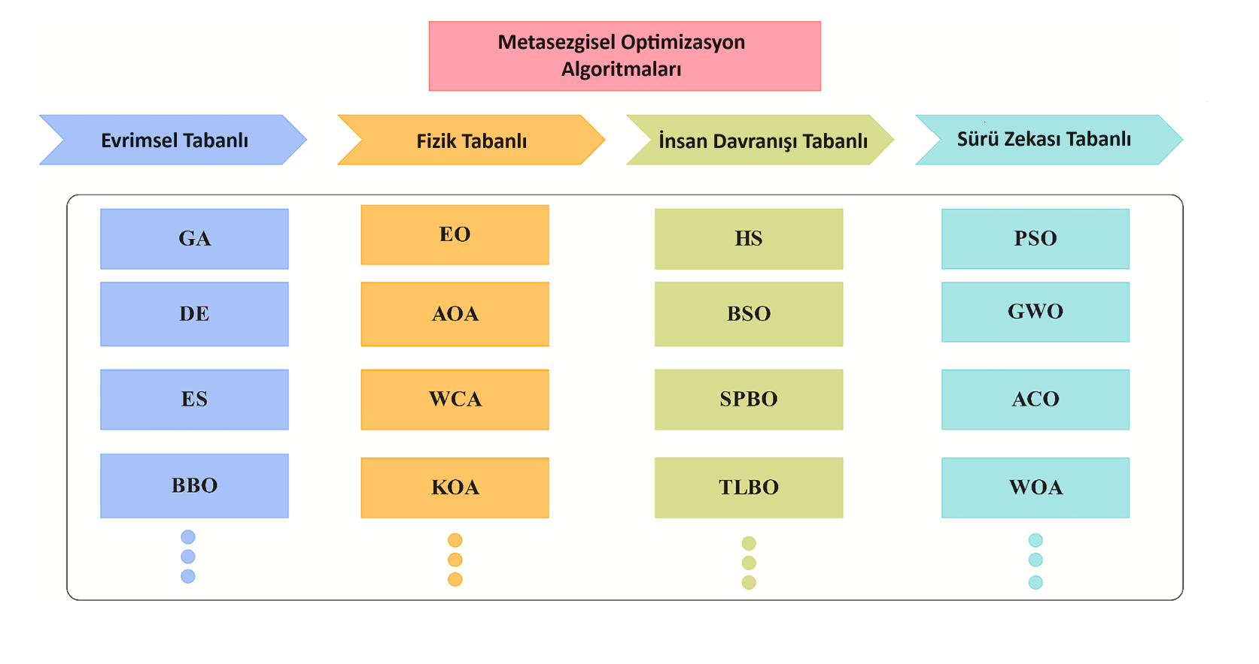

Slide 21
3. Deniz Papağanı Optimizasyonu (APO) Fikrin Ortaya Çıkışı
Deniz papağanı, Arktik'e endemik nadir ve küçük bir kuştur. Genellikle okyanuslarda yaşar ve gruplar halinde mükemmel avcılık becerileri ile avlanırlar. Kısa ve tombul kanatlarını yüksek frekansta çırparak düşük irtifada uçuşlarını sürdürürler ve havada 88 km/s hız yapabilirler. Dakikada dört yüz kez kanat çırpabilir ve uçarken yiyecek hedeflerine dalabilirler.
Deniz papağanları, havada uçuş ile su altında avlanma arasında denge sağlarlar. Kanatları yüzme sırasında çift kürek görevi görerek dalış için güç sağlar. Bir dalışta en az on küçük balık yakalayabilirler. Diğer deniz papağanlarının sinyallerini izleyerek avlanma verimliliklerini artırırlar. Dalış sırasında, tırtıklı dil ve dikenli gaga yapısıyla avı hızla yakalayıp ağızlarında sabitlerler ve avlanmaya devam ederler.
Yiyecek kaynakları azaldığında, pozisyonlarını esnek bir şekilde ayarlarlar. Deniz papağanları, tehlike anında uyarı sesleri çıkararak sürü halinde hızla havalanırlar. Bu kolektif yaşam tarzı, onların Arktik'te daha iyi hayatta kalmasını sağlar.

Slide 22
Fikrin Ortaya Çıkışı
PO algoritması, deniz papağanlarının hayatta kalma stratejilerinden ilham alınarak geliştirilmiştir.
Koordine Uçuş: Deniz papağanları formasyonlar veya gruplar halinde uçarak uçuş verimliliğini artırır ve işbirliği içinde avlanma fırsatları yaratır.
Dalış-Besleme Stratejisi: Büyük miktarda gıda kaynağı tespit edildiğinde, hızlıca yön değiştirerek dalış yapar ve avı yakalarlar.
Balık Sürülerini Yuvarlama: Su yüzeyinde, grup halinde balık sürülerini çevirerek avlanma verimliliğini artırırlar ve diğer üyelerin davranışlarını gözlemleyerek gıda kaynaklarını belirlerler.
Dinamik Su Altı Konum Ayarı: Gıda kaynakları tükendiğinde, ek gıda kaynakları bulmak için su altı konumlarını dinamik olarak ayarlarlar.
Tehlikeden Kaçınma: Yakınlarda bir tehlike tespit edildiğinde, hızla konum değiştirir ve eşlerine uyarı mesajı gönderirler.
Davranışların Rastgeleliği: Bu beş davranış, her iterasyonda rastgele olarak gerçekleşir, bu da algoritmanın tasarımına ilham verir.
Özetle, deniz papağanlarının bu davranışları, APO algoritmasının tasarımının temelini oluşturur ve global optimizasyon problemlerini çözmede etkinlik sağlar.

Slide 23
Matematiksel Model ve Temel Prensipler
Bu bölümde, Arktik papaganın hayatta kalma davranışlarından ilham alınarak APO algoritması önerilmektedir. APO'nun matematiksel modeli üç ana aşamadan oluşur: nüfus başlangıcı, hava uçuş aşaması (keşif) ve su altı avcılık aşaması (istismar). Ayrıca, bu iki strateji arasında geçiş, papaganın davranışsal dönüşüm faktörü B tarafından tetiklenmektedir. Her aşama için matematiksel modeller aşağıda açıklanmaktadır.

Slide 24
İlk Nüfus
Arktik papaganlar, göç sırasında veya habitatlarında güçlü bir toplulukçuluk sergilerler, her zaman gruplar halinde hareket eder ve işbirliği yaparlar. Her Arktik papaganı, optimizasyona katılan potansiyel bir çözümü temsil eder. Nüfusun başlangıcı süreci aşağıdaki denklemle tanımlanmıştır:
Burada X, i. Deniz papağının pozisyonunu temsil eder; rand 0 ile 1 arasında rastgele bir sayı üretir; ub ve lb sırasıyla üst ve alt sınırları temsil eder; N ise popülasyondaki bireylerin sayısını ifade eder.

Slide 25
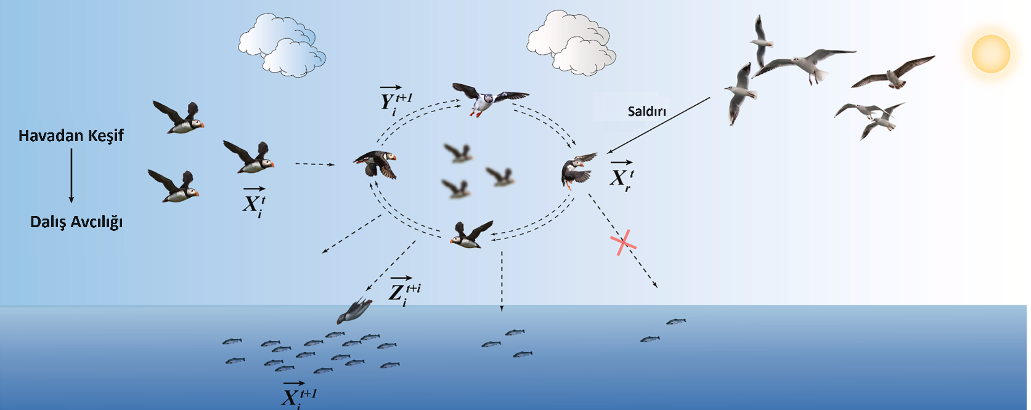
Arktik Deniz Papağanlarının Hava Keşfi Aşaması
z

Slide 26
Hava Uçuş Aşaması (Keşif)
Arktik deniz papağanları, zorlu yaşam koşullarında seyir ve avlanma için benzersiz stratejilere güvenirler. Beslenme ihtiyaçlarını karşılamak ve çeşitli ortamlara uyum sağlamak için okyanus ve hava arasında esnek bir şekilde adapte olurlar. Hava seyri sırasında, Şekil 3'te gösterildiği gibi, iki temel strateji kullanırlar: hava keşfi ve av için dalış. Bu stratejiler, Arktik deniz kuşlarının çeşitli senaryolarda uyum sağlama yeteneğini ve hayatta kalma başarısını gösterir. Bu makale, bu iki stratejinin Arktik deniz kuşlarının hayatındaki önemini ve detaylarını inceleyecektir.

Slide 27
İlk strateji hava aramasıdır.
Arktik deniz papağanları genellikle formasyonlar veya gruplar halinde koordineli uçuş yaparlar, bu da uçuş verimliliğini artırır ve işbirlikçi avlanma fırsatları sunar. Potansiyel su altı gıda kaynaklarını yakalamak için genellikle düşük uçuş yüksekliklerinde kalırlar. Bu aşamada, potansiyel avları izlerken yakındaki yırtıcılardan da kaçınırlar. Uygun koşullar altında veya yırtıcıların nadir olduğu ve balık popülasyonlarının bol olduğu durumlarda, avlarını yakalamak için su yüzeyine hızla hareket ederler. Bu stratejiye ilişkin pozisyon güncelleme denklemleri aşağıdaki gibidir.

Slide 28
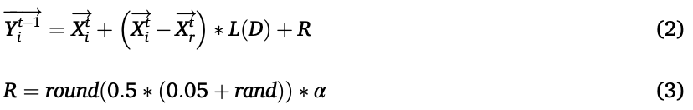
r, i hariç 1 ile N - 1 arasında rastgele bir tamsayıyı temsil eder;
Xti, populasyondaki mevcut i'nci aday çözümü temsil eder; Xtr, mevcut populasyondan rastgele seçilmiş bir aday çözümüdür ve Xti != Xtr koşulunu (eşit değil) sağlar;
L(D), Levy uçuşuyla üretilen rastgele bir sayıyı ifade eder; D boyut sayısını; α standart normal dağılımı takip eden rastgele bir sayıyı ifade eder.

Slide 29
İkinci strateji, daldırarak avlama stratejisidir.
Daldırarak avlama, deniz papağanlarının avlanmasında kritik bir stratejidir. Hızla uçuşlarını yeniden yönlendirerek yiyecek yakalamayı hızlandırırlar. Bu strateji, rakipler karşısında avantaj sağlar, çünkü hayatta kalmak için daha hızlı ve başarılı av yakalamaları gerekmektedir. Bu süzülme davranışını modellemek için, deniz papağanının süzülme sırasında konum değişimini ayarlamak için bir hız katsayısı S tanıttık. Aşağıda pozisyon güncelleme denklemi verilmiştir.

Slide 30
Bu uçuş stratejisinde, Arktik deniz papağanı, π matematiksel sabiti yaklaşık olarak 3.14 olan bir hız katsayısı S tanıtarak ilk aşamada yer değiştirmesini ayarlar. S, deniz papağanının uçuş hızını ve yönünü düzenlemede önemli bir rol oynar. Matematiksel olarak, S, deniz papağanının uçuş hızının büyüklüğünü ve yönünü ayarlayarak farklı beslenme ihtiyaçlarına uyum sağlar. Bu parametre, algoritmanın deniz papağanının hava davranışına daha yakın şekilde eşleşmesini, rekabet ve belirsizlik karşısında daha esnek hale gelmesini sağlar. Ayrıca, S, algoritmanın rastgeleliğini ve çeşitliliğini artırarak keşif yeteneğini güçlendirir ve arama verimliliğini artırır. Algoritmanın farklı bağlamlarla uğraşırken adaptasyon ve arama yeteneği gelişir.
APO'nun uçuş aşamasında, keşif sürecini artırmak için iki temel davranış stratejisi kullanılır. İlk strateji, global arama için Levy uçuş katsayısına dayanır. Levy uçuş katsayısını tanıtarak, algoritma daha fazla rastgelelik ve çeşitlilik sağlar ve keşif alanını genişletir. Bu strateji, APO'nun geniş bir arama yeteneği kazanmasını sağlar. Uygun av alanları keşfedildiğinde, algoritma hızlı aramalarla potansiyel çözümleri bulmak için swooping predation stratejisini kullanır. Bu strateji, kısa sürede potansiyel çözümleri derinlemesine araştırır ve arama hızını ve doğruluğunu artırır.

Slide 31
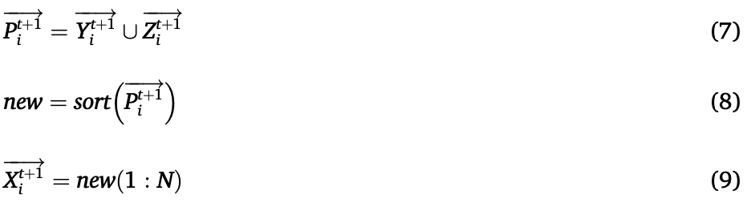
Farklı senaryolarda optimal sonuçlar elde etmek için, algoritma her iki aşamada üretilen aday pozisyonları yeni bir çözüm haline getirir. Bu çözümler fitness'e göre sıralanır ve en iyi N birey yeni populasyonu oluşturmak için seçilir. Denklemler aşağıda açıklanmıştır:
Yeni populasyon Xti'i seçmek için, populasyonunun fitness değerlerine göre küçükten büyüğe sıralandığı yerdir.

Slide 32
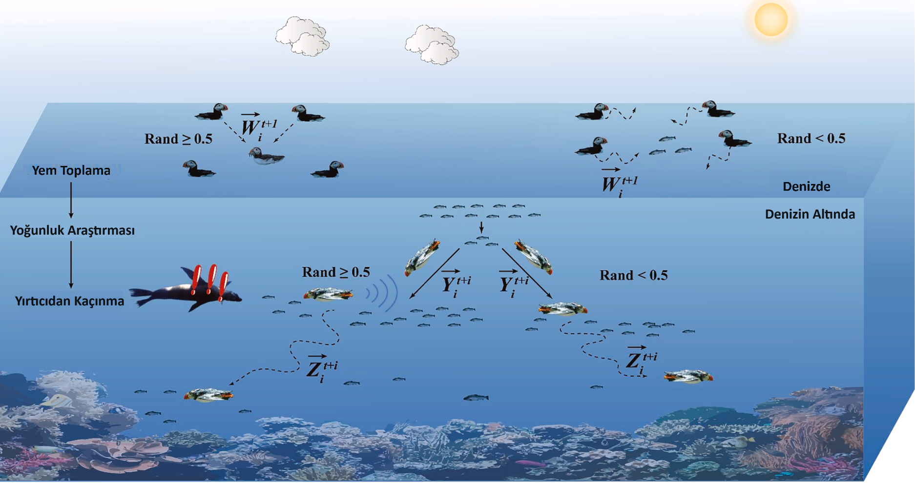

Slide 33
Su Altı Avlanma Aşaması (Sömürü)
Kutup pelikanının hayatta kalma stratejisi iki önemli yönü içermektedir: hava uçuşu ve sualtı avcılığı. Sualtı avcılığı, avlanma verimliliğini artırmak için belirli bağlamlarda kullanılan üç ana stratejiyi içermektedir. Bu üç strateji, avlanma toplama, arama yoğunlaştırma ve avcılardan kaçınma olarak Şekil 4'te gösterilmiştir. Aşağıdaki bölümler, bu aşamaların detaylı bir şekilde incelenmesini ve kutup pelikanının yaşamındaki hayati rollerini keşfetmeyi sağlayacaktır.

Slide 34
Yem toplama, sualtı stratejisinin ilk adımıdır.
Kutup pelikanlarının avlanma davranışında, genellikle suyun yüzeyine yakın balık sürülerinin etrafında toplanarak kolektif bir strateji benimserler. Bu işbirlikçi avlanma davranışı, avcılık verimliliğini artırır ve başarı oranını yükseltir. İşbirlikçi avlanma, etkili bir şekilde işbirliği yapmalarını sağlar; balık sürülerini çevreleyerek ve yakalayarak başarılı avlanma şansını artırır. Ayrıca, su yüzeyinde kalan pelikanlar, dalış noktalarını veya yiyecek kaynaklarını belirlemek için diğer üyelerin davranışlarını gözlemleyebilirler.

Slide 35
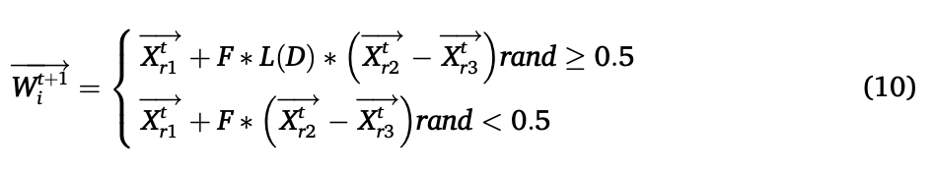
İki pozisyon denklemi, toplama avcılık stratejisini foraj davranışını tasvir etmek için kullanılmıştır. Bu denklemlerde, rand<0.5 olduğunda, Kutup penguenleri diğer penguenlerle işbirliği yaparak kooperatif foraj yaparlar ve çevredeki ortamı keşfetmek için rastgele hareketlerle işbirlikçi faktör F'yi kullanırlar, yiyecek veya diğer kaynakları ararlar. Diğer denklem ise, rand≥0.5 olduğunda daha karmaşık bir yiyecek arama stratejisini temsil eder. Toplama foraj sürecinde bir penguen, diğer üyeleri takip edebilir ve balık sürüsü tespit edildiğinde hızla yüzer, konumunu değiştirerek daha avantajlı bir avcılık grubuna katılır. Bu nedenle, Levy uçuş faktörü tekrar kullanılarak penguenin hızlı avcılık yeteneği artırılır ve etkili av yakalama sağlanır. Bu çift-strateji yaklaşımı optimizasyon sırasında keşif ve sömürüyü dengelemeye yardımcı olarak çözüm alanının daha kapsamlı bir aramasına katkıda bulunur.

Slide 36
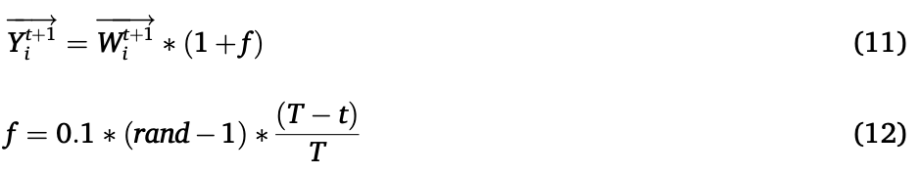
Yoğunluk araştırma, ikinci su altı stratejisidir.
Avcılık ilerledikçe, Arctic puffinler belirli bir süreden sonra mevcut foraj alanlarında yiyecek kaynaklarının azaldığını veya tükendiğini hissedebilirler. Beslenme ihtiyaçlarını karşılamak için daha fazla balık veya diğer su altı gıda kaynakları aramak için su altı pozisyonlarını değiştirmeleri gerekmektedir. Bu aşama için pozisyon güncelleme denklemi aşağıdaki gibidir:

Slide 37
T, toplam iterasyon sayısını temsil ederken, t mevcut iterasyon sayısını belirtmektedir. Rand, f'ye bazı rastgelelik ekleyen rasgele bir sayıdır. Denklem (11), başlangıç pozisyonuna dayanan değişkenlikleri temsil eden bu aşamayı tanımlamaktadır. Geliştirilmiş arama sürecinin ikinci aşamasında, (1 + f) parametresi önemli bir rol oynamaktadır; burada f, Arktik deniz papağanının su içindeki pozisyonunu ayarlamak için kullanılan uyarlanabilir bir faktördür. Bu uyarlanabilir faktörün tasarımı, deniz kuşlarının avlanma sırasında çevrelerine uyum sağlama esnekliğinden ilham almaktadır. Özellikle, iterasyon sayısı arttıkça, parametre f giderek ayarlanır, böylece deniz papağanı, aramanın ilerlemesine ve rastgeleliğine bağlı olarak pozisyonunu değiştirip daha zengin besin kaynakları bulmak için karar verebilir.
Bu strateji, Arktik deniz kuşlarının çevrelerindeki yiyecek dağılımlarına esnek bir şekilde uyum sağlayabilmesini ve avlanma sırasında hayatta kalma ihtiyaçlarını karşılamasını sağlar. Algoritma, dinamik olarak arama alanını keşfeder ve yeni çözümler bulur, böylelikle değişen problemlere ve yeni çözümlere karşı uyum sağlama ve gelişme yeteneklerine katkıda bulunur.

Slide 38
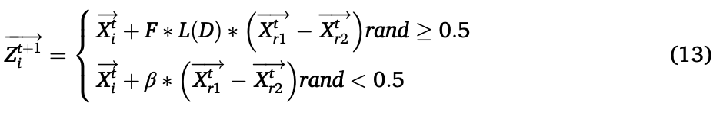
Yırtıcı hayvanlardan kaçınma, üçüncü su altı stratejisidir.
Bu strateji, Arktik deniz kuşlarının yırtıcıları yakınlarında algıladıklarında sergiledikleri davranışı tanımlamak için kullanılır. Yakınlardaki yırtıcıları algıladıklarında belirli bir ses veya çağrı kullanarak diğer deniz kuşlarını uyarır, tehlikenin varlığını işaret eder. Bu çağrı, diğer deniz kuşlarında uyanıklık uyandırarak onları tehlikeli bölgeden uzaklaşmaya teşvik eder. Aynı anda, bir yırtıcının yakınlarda olduğu algılandığında, Arktik deniz kuşları hızla pozisyonlarını değiştirir, tehlikeden kaçınmak için güvenli bir alana doğru daha büyük bir yol boyunca hızla yüzer. Bu strateji için kullanılan pozisyon güncelleme denklemi aşağıda verilmiştir:

Slide 39
β, bu durumda 0 ile 1 arasında rastgele dağılmış bir sayıdır. Bu stratejide, özellikle tehlikeli durumlarla karşılaşıldığında zeki bir dengeleme mekanizması bulunmaktadır. Bu mekanizma, tehlikeden yavaşça kaçınma ve hızlı sıyrılma olmak üzere iki farklı davranış modunu içerir. Algoritma, bu çift-davranış stratejisi ile farklı durumlarda yerel optimumlardan kaçmayı simüle eder. rand ≥ 0.5 olduğunda, kutup dalgıçları hemen kaçmayı tercih eder ve pozisyonlarını belirgin şekilde değiştirir. Bu, bilinen bilgiyi kullanarak sıçrama yeteneğini artırır ve yerel optimumlarda daha iyi çözümler bulmayı sağlar. Diğer yandan, rand < 0.5 olduğunda, kutup dalgıçları yırtıcılardan proaktif bir şekilde kaçınır ve rastgele pozisyon değiştirerek tehlikelerden uzak durur. Bu, algoritmanın çevresel ortamı daha hassas bir şekilde aramasına olanak tanır ve üstün çözümler bulma şansını artırır. Bu çift-davranış stratejisi, algoritmanın farklı durumlarda dengeyi korumasına yardımcı olur; bilinen bilgiye hızla adapte olurken yeni alanların dikkatli keşfi için fırsatlar sunar, böylece global arama kapasitesini artırır ve yerel optimumlardan kaçmayı sağlar. Özetle, kutup dalgıçları su altında yem toplama, yoğun arama ve yırtıcılardan kaçınma gibi farklı stratejiler kullanır. Algoritma, aday pozisyonları bu stratejilere dayalı üç farklı denklemden yeni çözümler olarak birleştirir ve çeşitli durumlarda optimal sonuçlar elde eder.

Slide 40

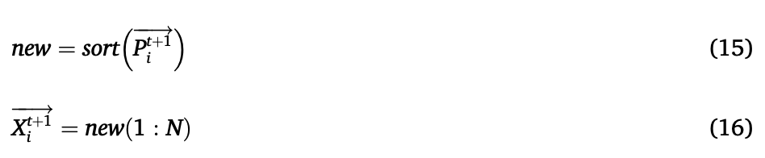
Bu kapsamlı strateji, modelin birden fazla avlanma senaryosunu eş zamanlı olarak değerlendirmesine olanak tanır ve sonuç olarak en uygun konumu optimal çözüm olarak seçer. Bu, karabatakların farklı durumlarla karşılaştığında avlanma ve hayatta kalma yeteneklerini artırır.

Slide 41
